Slide 1

Vídeo 9
Conéctese con la atención que necesita
Notes:
¡Hola! Bienvenido al vídeo 9. Hoy hablaremos sobre cómo acceder a la atención que necesita.
Hoy analizaremos en detalle todas las formas en que su promotor de salud puede ayudarle a tener acceso a la atención y los recursos que necesita para controlar o prevenir la diabetes.
Estamos aquí para ayudar, no para juzgar, y aunque crea que parte de esto no se aplica a su caso, quédese y escuche, porque nunca se sabe cuándo esta información le ayudará a usted o a alguien más.
Hemos hablado de la palabra «CONECTAR» en todos los vídeos. Esto es importante porque muchas personas con diabetes, o con riesgo de padecerla, tienen dificultades para mantenerse sanas cuando no están conectadas con la atención médica.
Hoy analizaremos más detenidamente cada una de estas formas de conectarse con la atención que necesita. Es posible que algunos de ustedes ya cuenten con algunas de ellas, ¡y eso es estupendo! Otros quizá necesiten ayuda con varias. Para eso está precisamente su Promotor…

Slide 2

Requisitos de seguro médico
o de la clínica
¿Tiene seguro médico?
Si no es así, es posible que aún pueda optar por él
Medicaid y CHIP
Centros de salud comunitarios (FQHC)
Clínicas con tarifas variables
Su Promotor puede ponerle en contacto y ayudarle a presentar la solicitud,
incluso si los formularios parecen complicados.
Notes:
Requisitos para acceder a seguros o clínicas
Los seguros médicos o los programas de tarifas variables de las clínicas ayudan a cubrir el costo de las visitas al médico, los análisis de laboratorio y los medicamentos. Muchas personas no saben que cumplen los requisitos para recibir ayuda o no entienden cómo funciona
Su Promotor puede ayudarle a:
- Solicitar Medicaid o CHIP (Programa de Seguro Médico para Niños)
- Encontrar un centro de salud acreditado a nivel federal (o FQHC) cercano (estas clínicas atienden a pacientes independientemente de su capacidad de pago)
- Inscribirse en un programa de tarifas variables de una clínica en función de los ingresos (estos programas le ayudan permitiéndole pagar según sus ingresos)
- Y pueden ayudarle a rellenar los complicados formularios de inscripción
PUNTO CLAVE: NO necesita seguro para ser atendido en muchas clínicas comunitarias. No deje que la falta de seguro le impida recibir atención médica.
¿Necesita ayuda para saber si cumple los requisitos? ¿Necesita ayuda para entender cómo funciona el seguro? ¡Su Promotor PUEDE AYUDARLE!

Slide 3
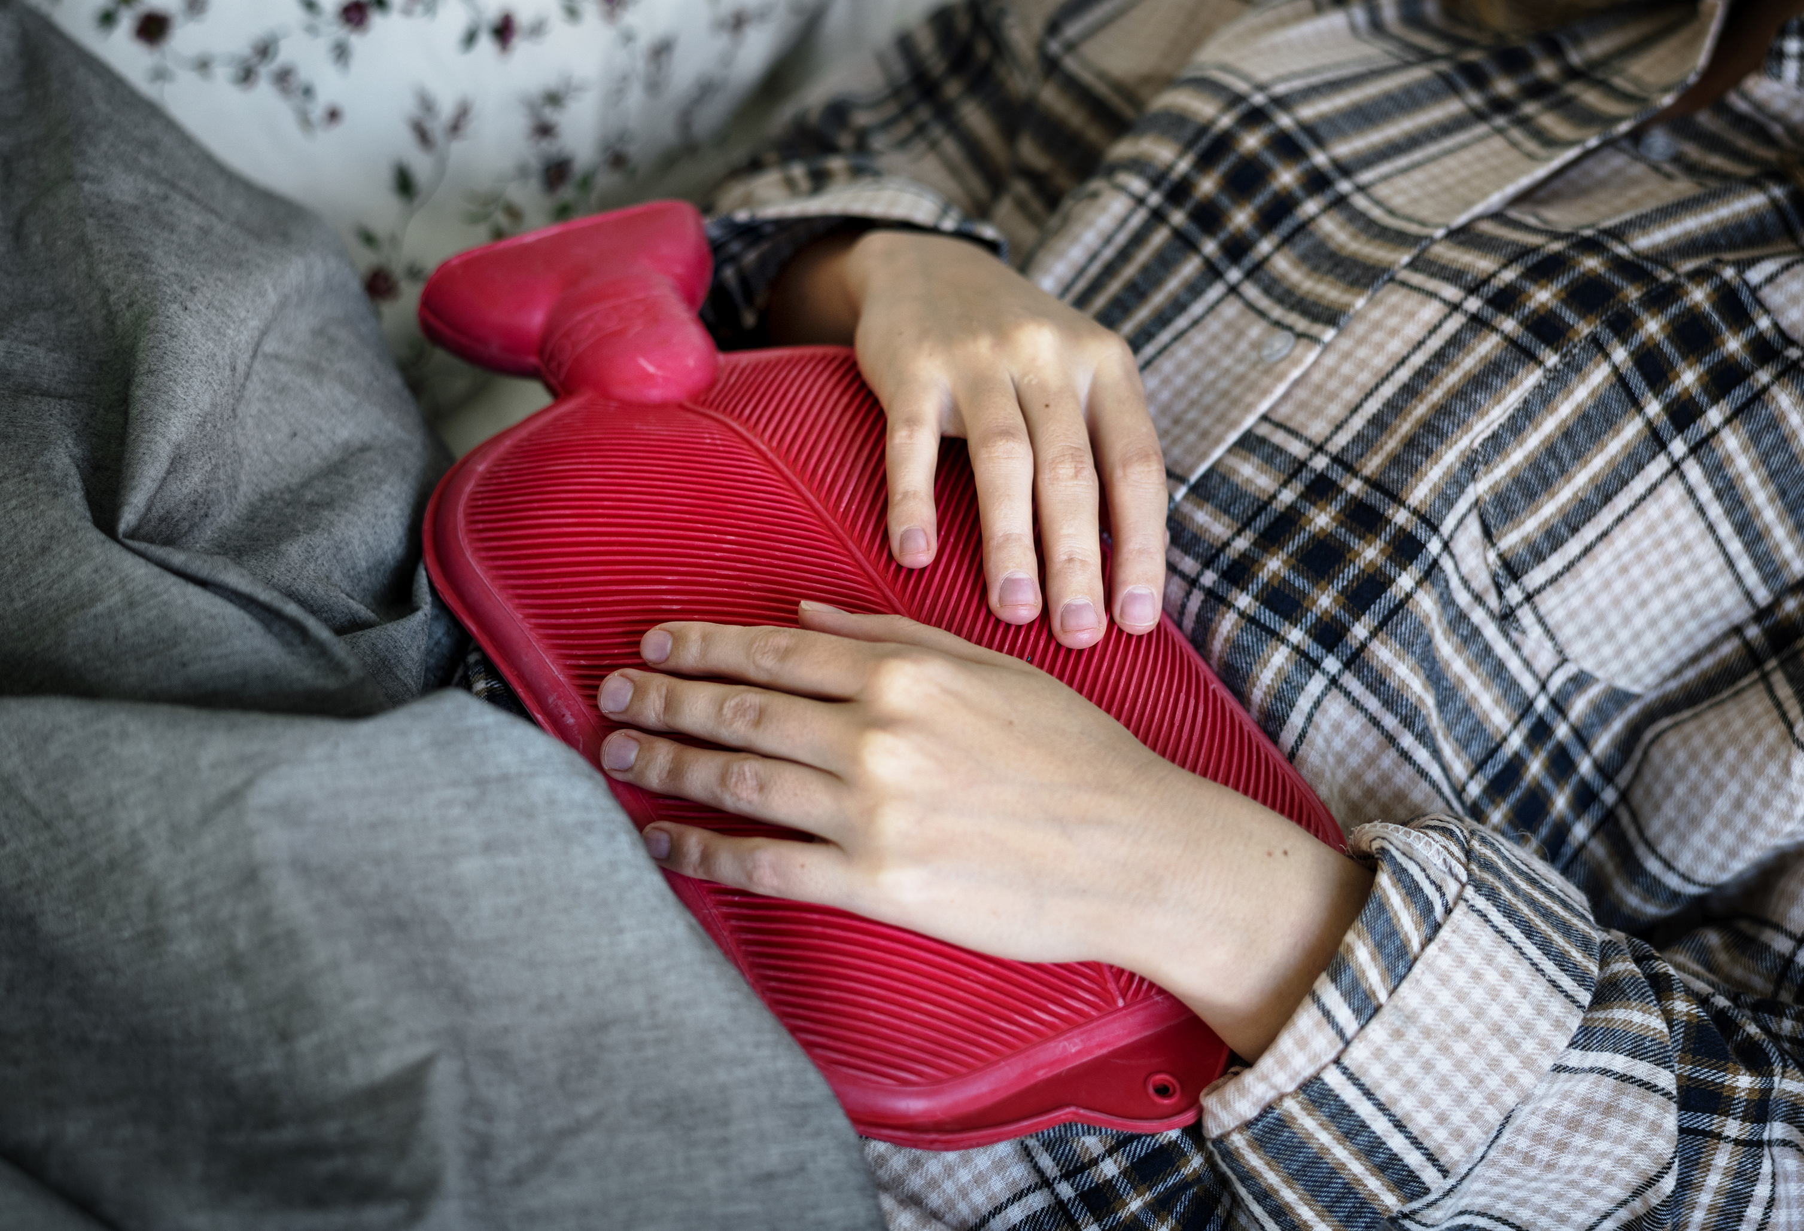
Cómo concertar una cita en la clínica
¡No espere a sentirse mal!
Las visitas periódicas ayudan a detectar los problemas a tiempo.
1. Busque una clínica
2. Llame por teléfono
3. Lleve su lista de medicamentos
4. Traiga sus preguntas
Su Promotor puede ponerle en contacto con una clínica y ayudarle a concertar una cita
Notes:
Cómo concertar una cita en la clínica
Las visitas periódicas a la clínica ayudan a controlar su diabetes y a detectar problemas (como daños oculares, alteraciones renales o problemas nerviosos) antes de que se agraven.
Su Promotor puede ayudarle a:
- Identificar clínicas cercanas, incluidas opciones de bajo costo y gratuitas
- Preparar lo que debe decir cuando llame
- Llamar con usted o en su nombre si es necesario
- Acompañarle a la cita
- Preparar de antemano una lista de medicamentos y preguntas
CONSEJOS PARA SU VISITA:
- Anote cualquier síntoma o inquietud antes de ir
- Lleve todos sus medicamentos o una lista de ellos
- No tenga miedo de pedirle al médico que le explique las cosas en un lenguaje sencillo
- Pregunte si le pueden hacer un análisis de A1c si no se lo han hecho recientemente
¿Ha tenido problemas para concertar o acudir a una cita en la clínica? ¿Qué se lo impidió? ¡Hable con su Promotor!

Slide 4

Cómo conseguir medicamentos y productos sanitarios
Los medicamentos no deberían
ser un lujo.
Medicamentos a 4 dólares
Programas de asistencia al paciente (PAP)
Farmacias de centros de salud comunitarios
Medidores de glucosa y tiras reactivas gratuitos
Su Promotor puede ayudarle a encontrar medicamentos y suministros a bajo costo cerca de usted.
Notes:
Cómo conseguir medicamentos y material de salud
Los medicamentos y suministros para la diabetes (incluidos la insulina, los medicamentos orales, las jeringas, las tiras reactivas y los medidores de glucosa) son esenciales para controlar el azúcar en sangre. Pero pueden resultar muy caros sin ayuda.
Su Promotor puede ayudarle a:
- Encontrar farmacias con medicamentos genéricos para la diabetes a 4 dólares (como Walmart, HEB o Kroger).
- Solicitar programas de asistencia al paciente de los fabricantes (muchos ofrecen medicamentos gratis o a un costo muy bajo).
- Ponerse en contacto con farmacias de centros de salud comunitarios con precios ajustados a los ingresos.
- Conseguir un glucómetro (medidor de azúcar en sangre) y tiras reactivas. Algunas clínicas y programas los proporcionan gratis.
- Enseñarle a utilizar correctamente su glucómetro.
PUNTO CLAVE: Los medicamentos no deberían ser un lujo. No disponer de medicamentos es una de las situaciones más peligrosas para una persona con diabetes. Si está racionando o saltándose dosis debido al costo, por favor, comuníquelo a su Promotor de inmediato… hay ayuda disponible.
¿Necesita ayuda para conseguir sus medicamentos o suministros? ¡Hable con su Promotor!

Slide 5
Revisiones preventivas
💉
👁️
🦷
Vacuna contra la gripe
Revisión ocular
Cuidado dental
A menudo GRATIS
en farmacias y clínicas
Cada año —
incluso antes de que surjan problemas
La enfermedad de las encías
empeora el nivel de azúcar en sangre
Su Promotor puede ponerte en contacto para programar derivaciones para los tres.
Notes:
¡Las revisiones médicas preventivas son MUY importantes! ¡Pueden ayudarle a prevenir o minimizar el impacto de las enfermedades en su organismo!
VACUNA CONTRA LA GRIPE:
Las personas con diabetes corren un mayor riesgo de padecer enfermedades graves a causa de la gripe. La gripe también puede dificultar mucho más el control del azúcar en sangre. Las vacunas contra la gripe suelen ser gratuitas en farmacias (como Walgreens, CVS, HEB), ferias de salud y clínicas comunitarias. La mayoría de la gente tiene información errónea o ideas equivocadas al respecto. Si le dan miedo las vacunas, ¡hable con su Promotor!
EXAMEN OCULAR (o examen ocular con dilatación de la pupila):
La diabetes puede dañar los pequeños vasos sanguíneos de los ojos y, si no se trata, puede provocar ceguera. Esto se denomina retinopatía diabética. Lo peligroso de no hacerse estos exámenes es que la pérdida de visión a menudo NO presenta síntomas hasta que es demasiado tarde. Un examen ocular con dilatación de la pupila una vez al año puede detectar esto a tiempo. Su Promotor puede ayudarle a conseguir una derivación.
CUIDADO DENTAL:
La diabetes y la enfermedad de las encías tienen una relación bidireccional. Los niveles altos de azúcar en sangre empeoran las infecciones de las encías, y las infecciones de las encías dificultan el control de la glucemia. Es importante someterse a limpiezas dentales periódicas. Los centros de salud comunitarios y las facultades de odontología suelen ofrecer atención dental a bajo costo o gratuita.
¿Cuándo fue la última vez que se vacunó contra la gripe? ¿O se hizo un examen ocular? ¿O acudió al dentista? Hable con su Promotor para que le ayude a superar sus miedos o para obtener más información sobre estas revisiones preventivas.

Slide 6

Encontrar un lugar para hacer ejercicio
No
necesitas un gimnasio.
Grupos de caminantes
Aparcamientos de iglesias
Centros comunitarios
YMCA (tarifa variable)
Parques y senderos locales
Su Promotor puede ponerte en contacto con opciones gratuitas o de bajo costo cerca de usted.
Notes:
Encontrar un lugar para hacer ejercicio
El ejercicio es una de las herramientas más eficaces para controlar la diabetes. Ayuda a reducir el azúcar en sangre, mejora la forma en que el cuerpo utiliza la insulina, favorece la pérdida de peso y reduce el estrés. Incluso 20 minutos de caminata después de una comida pueden reducir el azúcar en sangre.
¿Y SABE LA BUENA NOTICIA? ¡NO NECESITA UN GIMNASIO!
- Hay grupos de caminata en muchos barrios, colonias o parques, ¡y son gratuitos!
- Algunos estacionamientos de iglesias o salones de compañerismo suelen ofrecer actividades de ejercicio antes o después del servicio
- Los centros comunitarios suelen tener gimnasios o actividades gratuitas o a muy bajo costo para los residentes
- La YMCA ofrece ayuda económica o cuotas de afiliación variables para poder disfrutar de sus instalaciones
- Y los parques y senderos locales son siempre gratuitos y aptos para toda la familia
Su Promotor puede ayudarle a:
- Identificar opciones gratuitas o de bajo costo cerca de usted
- Ponerle en contacto con un compañero o un grupo para caminar
- Solicitar la ayuda económica de la YMCA
CONSEJO IMPORTANTE: ¡Empiece poco a poco! Un paseo de 20 minutos es mejor que nada. Aumente la intensidad gradualmente. El objetivo es la constancia, no la intensidad.
¿Qué le impide hacer ejercicio? ¿Qué podría facilitarlo? ¡Hable con su Promotor!

Slide 7

Apoyo: la iglesia, la familia y la comunidad
No tienes por qué pasar por esto solo.
Comunidades religiosas
Familia y amigos
Grupos de apoyo para la diabetes
Su Promotor puede ponerte en contacto con fuentes de apoyo emocional. Es tan importante como la medicina.
Notes:
Apoyo… de la iglesia, la familia y la comunidad
El aislamiento dificulta considerablemente el control de la diabetes. Las personas que cuentan con un fuerte apoyo social son más propensas a mantener hábitos saludables, como comer mejor, hacer ejercicio, tomar los medicamentos y acudir a las citas médicas.
¡NO TIENE QUE HACER ESTO SOLO!
COMUNIDADES RELIGIOSAS…,:
Las iglesias y las comunidades religiosas pueden ser aliados poderosos en materia de salud. Muchos miembros ya se conocen y confían entre sí. Pueden ofrecerte transporte, oraciones, ánimo y ayuda para mantenerte responsable. Si trabaja en un entorno de iglesias o eclesiástico, esto encaja de forma natural. Considere la posibilidad de crear un grupo de apoyo para la diabetes allí mismo.
FAMILIA Y AMIGOS…,:
Los familiares pueden animarle a adoptar mejores hábitos alimenticios, hacer ejercicio y controlar su nivel de azúcar en sangre. Invítelos a aprender con usted. Su Promotor también puede reunirse con sus familiares.
GRUPOS DE APOYO PARA LA DIABETES…,:
Conocer a otras personas que se enfrentan a los mismos retos le puede aportar ánimo y consejos prácticos. Muchas clínicas y centros comunitarios ofrecen grupos de apoyo para la diabetes… a menudo de forma gratuita.
Su Promotor puede ayudarle a:
- Ponerse en contacto con grupos de apoyo locales.
- Reunirse con los miembros de su familia para explicarles qué es la diabetes y cómo pueden ayudar.
- Ayudar a su iglesia a poner en marcha un programa de bienestar o de prevención de la diabetes.
¿Quién le apoya en su vida para controlar su salud? ¡Hable con su Promotor!

Slide 8

Transporte: cómo acudir a su cita
No acudir a las citas
es peligroso.
Transporte de Medicaid (GRATIS)
Conductores voluntarios de la iglesia
Programas comunitarios de furgonetas
Ayuda para compartir el viaje
  No faltes a su cita: ¡su Promotor puede CONECTARTE para que no le la pierdas!
Notes:
Transporte…,: cómo acudir a sus citas médicas!
No acudir a las citas es una de las razones más comunes por las que la diabetes se descontrola. Y la falta de transporte es una de las principales razones por las que las personas no acuden a sus citas médicas… especialmente en comunidades rurales y de bajos ingresos.
¡No acudir a las citas es peligroso!
Explore estas opciones:
- Transporte médico no urgente de Medicaid (NEMT): Si tiene Medicaid, es probable que reúna los requisitos para recibir transporte GRATUITO a sus citas médicas. Su Promotor puede ayudarle a organizarlo.
- Conductores voluntarios de la iglesia: Muchas comunidades religiosas cuentan con miembros dispuestos a llevar a sus vecinos a las citas. Pregunte a su pastor o al coordinador de la iglesia.
- Programas comunitarios de furgonetas: Algunas organizaciones sin ánimo de lucro y sistemas de salud locales gestionan furgonetas de transporte médico.
- Ayuda para viajes compartidos: Algunas clínicas y programas ayudan a cubrir los gastos de Uber o Lyft para acudir a citas médicas.
Su Promotor puede ayudarle a:
- Inscribirse en el servicio de transporte de Medicaid
- Ponerle en contacto con programas comunitarios de transporte
- O coordinar viajes a través de su iglesia o comunidad
MENSAJE IMPORTANTE: Una cita perdida es una oportunidad perdida para detectar un problema a tiempo. Si el transporte es el obstáculo, déjenos ayudarle a resolverlo. Nunca falte a una cita sin llamar primero a su Promotor.
¿Ha faltado a una cita con el médico porque no pudo llegar? ¡Hable con su Promotor!

Slide 9
DEPRESIÓN
Sentirse abrumado puede dificultar que coma bien, haga ejercicio o tome sus medicamentos.
2 veces
tienen más probabilidades de
sufrir depresión
Hable con su Promotor si se siente triste, desesperanzado o abrumado.
Su Promotor puede PONERLE EN CONTACTO con ayuda
Notes:
La depression..,
La depresión es dos veces más frecuente en las personas con diabetes que en la población general. Se trata de un hecho médico, no de una debilidad personal. El estrés de controlar una enfermedad crónica, las presiones económicas y el aislamiento social afectan negativamente a la salud mental.
Sentirse abrumado puede dificultar comer bien, hacer ejercicio o tomar el medicamento.
POR QUÉ ES PELIGROSO: Cuando alguien está deprimido o abrumado, es mucho menos probable que:
- Tome su medicamento de forma constante.
- Coma bien.
- Haga ejercicio.
- Acuda a las citas médicas.
Esto crea un círculo vicioso en el que la depresión empeora la diabetes y la diabetes empeora la depresión.
¿CUÁLES SON LOS SÍNTOMAS A LOS QUE HAY QUE ESTAR ATENTO?
- Sentirse triste, desesperanzado o vacío durante más de dos Semanas.
- Estar demasiado cansado o desmotivado para cuidarse.
- Perder interés en cosas que antes disfrutaba.
- Sentirse como una carga para los demás.
- Cambios en el sueño o el apetito.
Su Promotor puede ayudarle a:
- Escucharle sin juzgarle.
- Ponerle en contacto con servicios de asesoramiento gratuitos o de bajo costo.
- Encontrar grupos de apoyo para usted.
- Trabajar con el equipo de su clínica para abordar la salud mental junto con la diabetes.
MENSAJE IMPORTANTE: Cuidar de su mente ES cuidar de su diabetes. No tiene por qué sentirse así. Hay ayuda disponible y no está solo.
¿Le ha resultado difícil mantener la motivación para el cuidado de su diabetes? ¡Su Promotor puede ayudarle!

Slide 10
¿Necesitas ayuda
para conectarte?
Su Promotor puede ponerte en contacto
Seguro
Cita en la clínica
Medicamentos
Oftalmología, gripe y odontología
Ejercicio
Apoyo
Transporte
Salud mental
Notes:
Su Promotor está aquí para ponerle en contacto con la atención que necesita, ¡en todos los aspectos!
Ya sea que necesite ayuda con el seguro, concertar una cita en la clínica, encontrar medicamentos a bajo costo, programar una vacuna contra la gripe o un examen ocular, encontrar un lugar para hacer ejercicio, ponerle en contacto con su comunidad religiosa o con grupos de apoyo, conseguir transporte para acudir a las citas o abordar cuestiones de salud mental… su Promotor puede ayudarle.
No tiene por qué batallar para resolver nada de esto por su cuenta. Para eso está precisamente su promotor.
¿En cuál de estas áreas cree que necesita más ayuda para conectarse? Establezcamos hoy mismo un objetivo en torno a eso.

Slide 11

Notes:
recuerde que lo más importante es fijarse un objetivo realista y cuantificable, ¡y cumplirlo!
Si no sabe por dónde empezar, haga una lista de todas las áreas en las que necesitas ayuda y hable con su Promotor para ver por dónde puede empezar: ¿necesita aprender cómo funciona su seguro para poder concertar una cita? ¿necesita conseguir un medicamento específico que hasta ahora no ha podido pagar? ¿Se trata de encontrar un lugar para hacer ejercicio?
Piense por dónde quiere empezar y haga una de esas cosas esta semana. ¡Fíje sus propios objetivos y deje que su Promotor le acompañe para alcanzarlos!

Slide 12

CONECTAR
Requisitos de seguro o de la clínica
Concertar una cita en la clínica
Obtener medicamentos y suministros
Revisiones preventivas (gripe, oftalmología, odontología)
Buscar un lugar para hacer ejercicio
Apoyo: iglesia, familia y comunidad
Transporte y salud mental
Notes:
¿Con qué necesita ayuda?
Recuerde que su Promotor está aquí para CONECTARLE con ayuda. Así que, sea cual sea el obstáculo que se le presente, compartirlo con su Promotor es el primer paso.
Gracias y hasta la próxima!!

Slide 13
References
Referencias
Centers for Medicare & Medicaid Services. (2023). Medicaid benefits. https://www.medicaid.gov/medicaid/benefits/index.html
Health Resources & Services Administration. (2023). Find a health center. https://findahealthcenter.hrsa.gov
American Diabetes Association. (2023). Standards of medical care in diabetes. Diabetes Care, 46(Suppl. 1), S1–S291.
National Institute of Diabetes and Digestive and Kidney Diseases. (2023). Diabetes and mental health. https://www.niddk.nih.gov
Texas Health and Human Services. (2023). Medicaid non-emergency medical transportation. https://www.hhs.texas.gov
American Diabetes Association. (2022). Dental care for people with diabetes. Diabetes Spectrum, 35(1), 18–25.
Gonzalez, J. S., Fisher, L., & Polonsky, W. H. (2011). Depression in diabetes: Have we been missing something important? Diabetes Care, 34(1), 236–239.
YMCA of the USA. (2023). Financial assistance. https://www.ymca.org/financial-assistance
National Alliance on Mental Illness. (2023). Mental health resources. https://www.nami.org

